Slide 1
الثلاثاء 2/2/2021
هندسة
الصف الرابع

Slide 2
تعلمنا في الفصل السابق عن المضلعات
سنتعلم اليوم:
* ما هو الشكل الرباعي
* تعريف المستطيل ومعرفة صفاته.

Slide 3
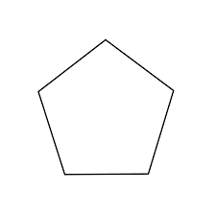
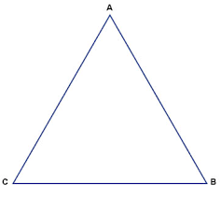
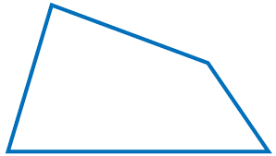
المضلعات
تعريف: المضلع هو خط منكسر مغلق. يسمى المضلع حسب عدد اضلاعه.
مخمس / خماسي
مثلث
رباعي

Slide 4
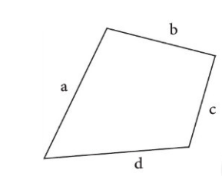
الاشكال الرباعية
الاشكال الرباعية هي مضلعات مكونه من أربعة اضلاع ، أربعة رؤوس وأربعة زوايا.
الاشكال الرباعية هنالك "أضلاع متجاورة" و"أضلاع متقابلة".

Slide 5
المستطيل
تعريف المستطيل: هو شكل رباعي له أربعة زوايا قائمة مقدارها 90 درجة.
صفات المستطيل:
1. زواياه قائمة.
2. الاضلاع متقابلة متساوية ومتوازية.
3. الاضلاع المتجاورة متعامدة
4. الاقطار تنصف بعضها البعض.
https://youtu.be/rlzhk8T0U8I

Slide 6
سؤال 1 صفحة 19

Slide 7
سؤال 6 صفحة 23

Slide 8
مهمتنا اليوم:
صفحة 19-22 في كتاب الهندسة.

